Slide 1
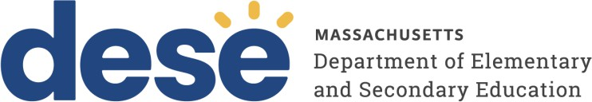
Guide d'aide du portail familial
Consultez les résultats du test MCAS de votre enfant sur le portail familial MCAS. Utilisez ces données pour suivre les performances de votre élève d'une année à l'autre.
Rendez-vous sur https://mcasfamilyportal.emetric.net pour consulter le portail familial MCAS
sur un ordinateur ou un appareil mobile.
Sélectionnez une section ci-dessous ou parcourez ce guide pour en savoir plus.
Premiers pas
Affichage en espagnol
Réinitialisation de votre mot de passe
Ajout d'élèves
Suppression d’élèves
Sélection d'un élève
Consultation des résultats de tests
Consultation des résultats détaillés
Consultation des résultats MCAS-Alt
Consultation de l'historique des tests
Consultation des résultats de tests
Consultation des résultats MCAS
Consultation de l'historique des tests
Ressources supplémentaires

Slide 2

Premiers pas : Nouveaux utilisateurs
Département de l'Enseignement
Connectez-vous pour consulter les
résultats MCAS de votre enfant
Saisissez le code d'inscription de votre élève (que vous trouverez dans la lettre de votre district) et sa date de naissance.
Cliquez ensuite sur Accéder.
Élémentaire et Secondaire
En Español
Nouveaux utilisateurs
Utilisateurs enregistrés
Saisissez le code d'inscription et la date de naissance de votre élève.
Saisissez votre adresse e-mail et votre mot de passe.
Code d'inscription :
Saisissez votre adresse e-mail
E-mail :
Code d'enregistrement à 12 caractères
Si vous ne connaissez pas le code d'inscription de votre élève, cliquez sur Où se trouve mon code d'inscription ? pour obtenir de l'aide.
Mot de passe :
Saisissez votre mot de passe
Date de
naissance :
MM
DD
AA
Mot de passe oublié ?
Où se trouve mon code
d'inscription ?
Ressources pour les familles
Accéder
Se connecter
Remarque : Les captures d'écran de ce guide ont été traduites pour votre information. Le portail familial MCAS sera disponible uniquement en anglais ou en espagnol.
2
Conditions
Politique de
alimenté par
d'utilisation
confidentialité

Slide 3
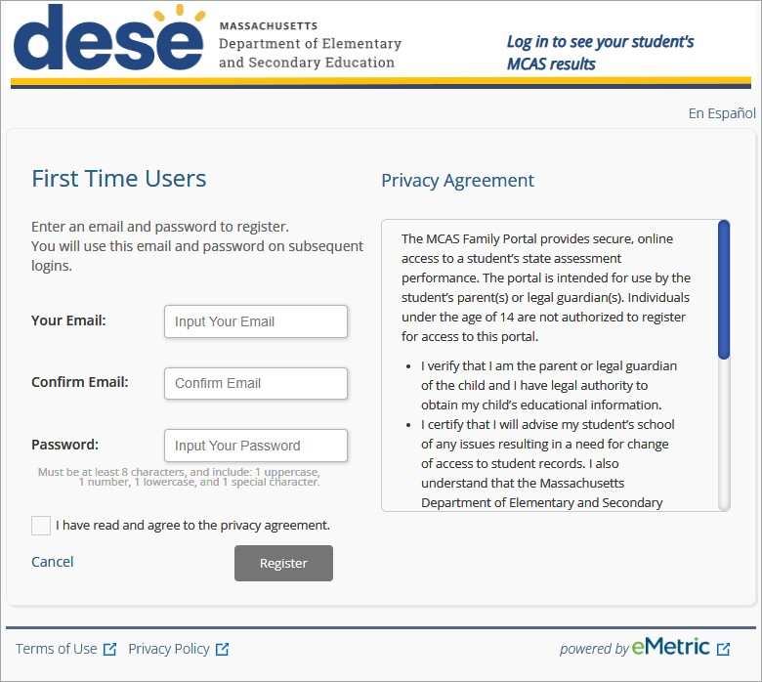
Premiers pas : Nouveaux utilisateurs (suite)
Département de l'Enseignement
Connectez-vous pour consulter les résultats MCAS de votre enfant
Élémentaire et Secondaire
En Español
Créez un compte en utilisant votre adresse e-mail et votre mot de passe.
Nouveaux utilisateurs
Accord de confidentialité
Saisissez votre adresse e-mail et votre mot de passe pour vous inscrire.
Vous utiliserez cette adresse e-mail et ce mot de passe lors de vos prochaines connexions.
Le portail familial MCAS offre un accès en ligne sécurisé aux résultats des élèves aux évaluations d'État. Ce portail est destiné à être utilisé par les parents ou tuteurs légaux des élèves. Les personnes âgées de moins de 14 ans ne sont pas autorisées à s'inscrire pour accéder à ce portail.
Votre e-mail : Saisissez votre adresse e-mail
Je certifie être le parent ou le tuteur légal de l'enfant et avoir l'autorité légale pour obtenir les informations scolaires de mon enfant.
Je certifie que j'informerai l'établissement scolaire de mes élèves de tout problème entraînant la nécessité de modifier l'accès à leurs dossiers scolaires. Je comprends également que le Massachusetts Department of Elementary and Secondary (Département de l'enseignement primaire et secondaire du Massachusetts)
Veuillez lire la politique de confidentialité. Cochez la case et cliquez sur S'inscrire.
Confirmez l’e-mail :
Confirmez l’e-mail
Mot de passe :
Saisissez votre mot de passe
Doit comporter au moins 8 caractères et inclure : 1 majuscule, 1 chiffre, 1 minuscule et 1 caractère spécial.
J'ai lu et j'accepte la politique de confidentialité.
Annuler
S’inscrire
3
Conditions
Politique de
alimenté par
d'utilisation
confidentialité

Slide 4
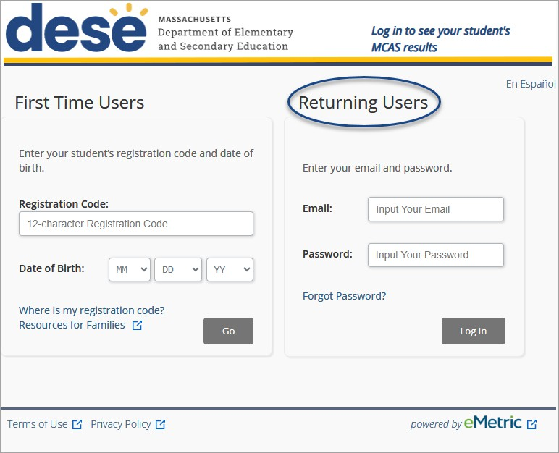
Premiers pas : Utilisateurs enregistrés
Département de l'Enseignement
Connectez-vous pour consulter les résultats MCAS de votre enfant
Élémentaire et Secondaire
En Español
Nouveaux
utilisateurs
Utilisateurs enregistrés
Utilisateurs enregistrés : Saisissez l'adresse e-mail et le mot de passe que vous avez utilisés lors de votre inscription, puis cliquez sur Log In (Se connecter).
Saisissez le code d'inscription et la date de naissance de votre élève.
Saisissez votre adresse e-mail et votre
mot de passe.
Code d'inscription :
E-mail :
Saisissez votre adresse e-mail
Code d'enregistrement à 12 caractères
Mot de passe
:
Saisissez votre mot de passe
Date de
naissance :
MM
DD
AA
Mot de passe oublié ?
Où se trouve mon code
d'inscription ?
Ressources pour les familles
Accéder
Se connecter
4
Conditions
Politique de
alimenté par
d'utilisation
confidentialité

Slide 5


Premiers pas : Affichage en espagnol
Département de l'Enseignement
Connectez-vous pour consulter les résultats MCAS de votre enfant
Élémentaire et Secondaire
En Español
Nouveaux utilisateurs
Utilisateurs enregistrés
Saisissez le code d'inscription et la date de naissance de votre élève.
Saisissez votre adresse e-mail et votre mot de passe.
Code d'inscription :
Sélectionnez le lien En Español pour consulter le portail familial MCAS en espagnol.
Code d'enregistrement à 12
Date de
naissance :
MM
Où se trouve mon code d'inscription ?
Ressources pour les familles
Accéder
Se connecter
Conditions d'utilisation
Politique de confidentialité
alimenté par

Slide 6




Réinitialisation de votre mot de passe
Réinitialiser votre mot de
passe
1
Les utilisateurs déjà inscrits peuvent cliquer sur le lien Mot de passe oublié ? pour réinitialiser leur mot de passe.
Département de l'Enseignement
Connectez-vous pour consulter les résultats MCAS de votre enfant
Élémentaire et Secondaire
Veuillez saisir l'adresse e-mail avec laquelle vous vous êtes inscrit. Un lien de réinitialisation du mot de passe sera envoyé à l'adresse électronique enregistrée.
En Español
Nouveaux utilisateurs
Utilisateurs enregistrés
Votre e-mail
Saisissez votre adresse e-mail
Confirmez l’e-
mail
2
Saisissez l'adresse e-mail enregistrée sur le compte, puis saisissez-la à nouveau pour confirmer.
Cliquez sur Envoyer l'e-
mail de réinitialisation.
Saisissez le code d'inscription et la date de naissance de votre élève.
Confirmez l’e-mail
Saisissez votre adresse e-mail et votre mot de passe.
Code d'inscription :
E-mail :
Annuler
2
Envoyer un e-mail de
réinitialisation
Code d'enregistrement à 12 caractères
Saisissez votre adresse e-mail
Mot de passe :
Saisissez votre mot de passe
Date de naissance :
MM
DD
AA
1
Mot de passe oublié ?
Un courriel de réinitialisation de mot de passe a été envoyé à emailaddress@mail.com
Où se trouve mon code d'inscription ?
3
Ressources pour les familles
Accéder
Se connecter
OK
3
Cliquez sur OK.
4
Réinitialiser votre mot de passe
Consultez votre boîte mail et suivez le lien fourni. Vous serez invité à réinitialiser votre mot de passe sur le portail.
4
Conditions
Politique de
alimenté par
Mot de passe :
Saisissez votre mot de passe
d'utilisation
confidentialité
Doit comporter au moins 8 caractères et inclure : 1 majuscule, 1 chiffre, 1 minuscule et 1 caractère spécial.
Confirmez le mot de
passe :
Confirmez votre mot de passe
Confirmer

Slide 7


Ajout d'élèves
Chaque parent/tuteur peut créer son propre compte et ajouter jusqu'à 10 élèves. Un même élève peut être associé à un maximum de trois comptes. Vous devez avoir au moins 14 ans pour créer un compte.
Département de l'Enseignement
Élémentaire et Secondaire
En Español
Votre/vos élève(s) :
Département de l'Enseignement
Élémentaire et Secondaire
Élève de démonstration
En Español
Ajouter un nouvel élève
Votre/vos élève(s) :
Élève de démonstration
Annuler
Pour ajouter d'autres élèves à votre compte, cliquez sur Ajouter un nouvel élève, saisissez le code d'inscription et la date de naissance de l'élève, puis cliquez sur Ajouter.
Saisissez le code d'inscription et la date de naissance de votre élève.
Code d'inscription :
Code d'enregistrement à 12 caractères
Date de naissance :
MM
DD
AA
7
Où se trouve mon code d'inscription ?
Ajouter

Slide 8
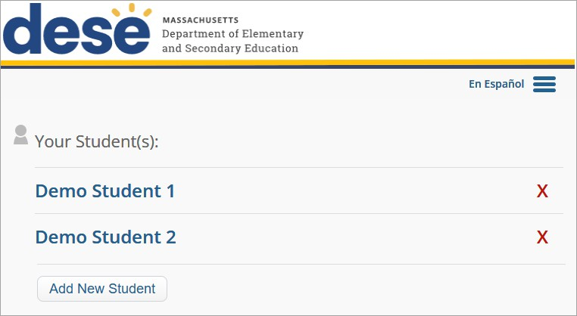

Suppression d’élèves
Département de l'Enseignement
Pour retirer un élève, cliquez sur la croix rouge
(X) située à côté de son
nom. Un message contextuel apparaîtra pour confirmer la suppression.
Élémentaire et Secondaire
En Español
Votre/vos élève(s) :
Élève de démonstration 1
Élève de démonstration 2
Ajouter un nouvel élève
Confirmer
Êtes-vous sûr de vouloir supprimer l'élève démonstration 1 de votre compte ?
OK
Annuler

Slide 9
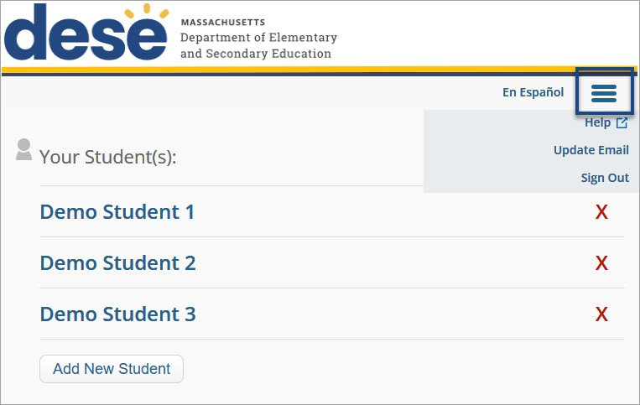
Sélection d'un élève
Département de l'Enseignement
Pour consulter l'historique des tests d'un élève, sélectionnez son nom.
Élémentaire et Secondaire
En Español
Aide
Cliquez sur l'icône de menu pour mettre à jour votre adresse e-mail ou vous déconnecter du portail familial MCAS.
Votre/vos élève(s) :
Mettre à jour l'email
Se déconnecter
Élève de démonstration 1
Élève de démonstration 2
Élève de démonstration 3
Ajouter un nouvel élève

Slide 10
Consultation des résultats MCAS
10

Slide 11

Affichage de l'historique des tests : MCAS
Département de l'Enseignement Élémentaire et Secondaire
Pour passer d'un élève à l'autre, sélectionnez le bouton Changer d'élève.
La page Historique des tests donne un aperçu des résultats d'un élève pour cette année scolaire.
Changer d’élève
En Español
Le résumé des tests vous permet de consulter en un coup d'œil les résultats de votre élève dans toutes les matières. Vous pouvez également consulter l'historique des tests de votre élève sur différentes années afin de voir comment il progresse. Pour en savoir plus sur un test en particulier, veuillez cliquer sur le test.
Historique des tests de l’élève pour
Élève de démonstration
SASID : 9058143501
Pour obtenir des informations plus détaillées, sélectionnez un test.
Année scolaire
Score standardisé / Niveau de réussite
Arts de la Langue Anglaise de 4e année
MCAS de printemps 2025
Attentes atteintes
Utilisez le menu déroulant Année scolaire pour consulter les données des années précédentes, si elles
₁s₁ont disponibles.
Mathématiques de 4e année
MCAS de printemps 2025
Attentes atteintes

Slide 12

Consultation des résultats du test : MCAS
Département de l'Enseignement Élémentaire et Secondaire
En Español
L'onglet Résultats des tests affiche le niveau de réussite et le score de votre élève.
Parcourez le rapport pour obtenir plus d'informations sur les performances de votre élève.
Historique des
tests
Résultats des tests
Résultats détaillés
Ressources
Nom de l’élève : Élève, Démonstration
Niveau de l’élève : 4E année
District : Cyber Valley
École : Cyber Valley Sch1-002
SASID : 9058143501
Date de naissance : 18/12/2013
Arts de la Langue Anglaise – Printemps 2025
Ce rapport présente les résultats de votre enfant aux tests Massachusetts Comprehensive Assessment System (MCAS - Système d'évaluation complet du Massachusetts) du printemps 2025. Pour chaque test passé par votre enfant au printemps 2025, le rapport indique son score et son niveau de réussite. Pour certains tests, le rapport fournit également des informations sur les progrès scolaires, ou la croissance, de vos élèves.
L'onglet Test Results (Résultats des tests) fournit des détails supplémentaires sur les performances de vos élèves à chaque test, tandis que l'onglet Test Results (Résultats détaillés) fournit des informations sur leurs résultats à chaque question du test. L'onglet Test Results (Résultats des tests) compare également les performances de vos élèves à celles des élèves de l'école, du district et de l'État.
Les informations relatives aux résultats scolaires de vos élèves présentées dans ce rapport doivent être utilisées, dans la mesure du possible, en complément d'autres évaluations et informations, telles que les tests scolaires et les travaux en classe.
Arts de la Langue Anglaise
Niveau de Rendement
Attentes atteintes
Score
524
(Portée de score : 440-560)
12

Slide 13

Consultation des résultats du test : Niveau de Rendement
Département de l'Enseignement Élémentaire et Secondaire
Vous pouvez consulter ici le score et le niveau de réussite de votre élève, qui indiquent sa performance au test. Dans cet exemple, le score de l'élève était de 524, ce qui correspond au niveau
« Attentes atteintes ».
Quel a été le rendement de votre enfant à l’évaluation de langue et littérature
anglaises du Massachusetts Comprehensive Assessment System (MCAS) ?
Imprimez les pages du portail familial MCAS directement depuis votre navigateur.
Vous pouvez consulter le score standardisé, le niveau de réussite et les descripteurs de votre élève pour déterminer ses performances et si un soutien supplémentaire est nécessaire. L'enseignant de votre enfant peut vous aider à interpréter ce rapport et à décider des prochaines étapes pour votre élève.
Ne pas répondre aux attentes
Répond partiellement à attentes
Attentes atteintes
Attentes dépassées
Score gradué
La barre noire horizontale dans le graphique ci-dessus indique la fourchette de résultats probables que votre élève obtiendrait s'il passait le test plusieurs fois.
Niveau de Rendement
Description
Attentes dépassées
Un élève ayant obtenu les résultats à ce niveau a dépassé les attentes de niveau scolaire en faisant preuve de la maîtrise de la matière.
Attentes atteintes
Un élève ayant obtenu les résultats à ce niveau a répondu aux attentes de niveau scolaire et est sur la bonne voie, sur le plan académique, pour réussir dans le niveau actuel dans cette matière.
Répond partiellement à attentes
Un élève ayant obtenu les résultats à ce niveau a partiellement répondu aux attentes de niveau scolaire dans cette matière. L’école, en consultation avec le parent/tuteur de l’élève, devra considérer si l’élève a besoin d’une aide scolaire supplémentaire pour réussir dans cette matière.
N’a pas répondu aux attentes
Un élève ayant obtenu les résultats à ce niveau n’a pas répondu aux attentes de
niveau scolaire dans cette matière.
L’école, en consultation avec le parent/tuteur de l’élève, devra déterminer l’aide scolaire coordonnée et/ou l’enseignement supplémentaire dont l’élève a besoin pour réussir dans cette matière.

Slide 14

Consultation des résultats du test : Comparaison des données
Faites défiler vers le bas pour voir comment votre élève a obtenu ses résultats par rapport aux élèves de son école, de son district et de son État.
Département de l'Enseignement
Élémentaire et Secondaire
Comment votre élève s'est-il comporté par rapport aux élèves de son école, de son
district et de son État ?
Ce tableau indique les résultats de votre élève par rapport aux élèves de son école, de son district et de son État. Un historique des scores standardisés de votre élève pour les deux dernières années est également affiché.
Le score moyen de votre élève
Année
Note
Score
École
District
État
Consultez les résultats de votre enfant à ce test pour les deux années précédentes (si disponibles).
N/A : Les données de synthèse ne sont pas fournies dans le rapport préliminaire, mais seront incluses dans le rapport officiel IVICAS.
NS : Score non disponible pour cette année.

Slide 15

Consultation des résultats du test : Croissance des élèves
Département de l'Enseignement
Élémentaire et Secondaire
Comparez la progression de votre enfant à celle des autres élèves de l'école, du district et de l'État.
La progression de votre élève
Ce percentile de progression des élèves (1 -99) compare l'apprentissage de vos élèves à celui d'autres élèves de l'État ayant
des scores MCAS antérieurs similaires.
Percentile de progression de l’élève
Élève : 83
Moyenne : École : 75
Élève : 61
Moyenne : District : 61
État Moyenne :
Élève : 40
Interprétations des percentiles de progression :
1-40 = progression inférieure à la moyenne
41 -60 = progression moyenne
61-99 = progression supérieure à la moyenne
15
-- Afin de protéger la vie privée des élèves, les résultats ne sont pas affichés lorsque le nombre d'élèves est trop faible. NS : Score non disponible pour cette année.

Slide 16
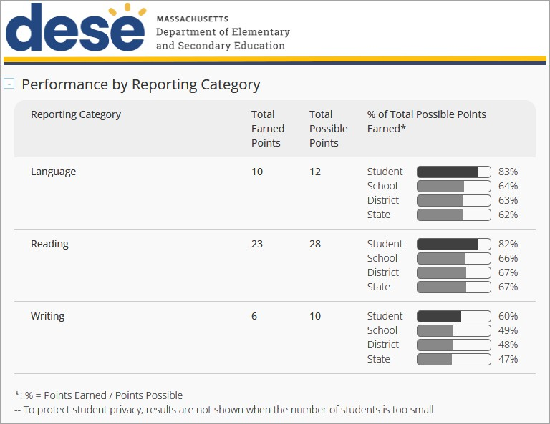
Consultation des résultats du test : Catégorie de rapport
Découvrez les résultats de votre élève dans des catégories de rapports spécifiques ou dans des domaines d'apprentissage au sein d'une matière.
Département de l'Enseignement
Élémentaire et Secondaire
Performance par catégorie de reporting
Catégorie de rapport
Total des points gagnés
Total des points possibles
% du total des points possibles obtenus*
Langue
Élève École District État
Compréhension des
écrits
Élève École District État
Comparez le pourcentage de points obtenus par votre enfant avec le pourcentage de points obtenus par les autres élèves de son école, de son district et de son État.
Expression écrite
Élève École District État
*: % = Points obtenus / Points possibles
- Afin de protéger la vie privée des élèves, les résultats ne sont pas affichés lorsque le nombre d'élèves est trop faible.

Slide 17
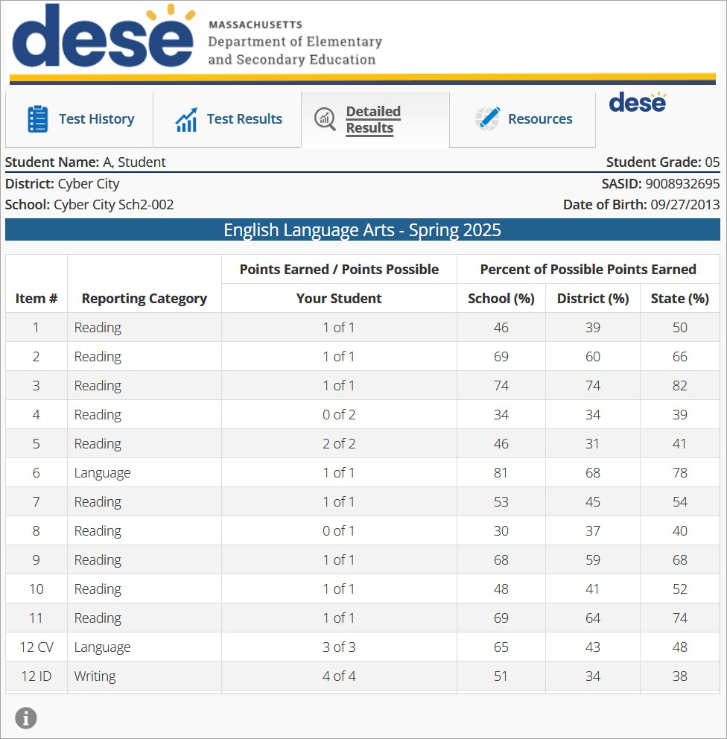
Consultation des résultats détaillés
Département de l'Enseignement Élémentaire et Secondaire
L'onglet Résultats détaillés vous fournit plus d'informations sur les performances de votre élève.
Historique des tests
Résultats des tests
Résultats détaillés
Ressources
Nom de l’élève : A, Élève
Niveau de l’élève : 5è année
District : Cyber City
École : Cyber City Sch2-002
SASID : 9008932695
Date de naissance : 09/27/2013
Arts de la Langue Anglaise – Printemps 2025
Il indique les résultats de votre élève à chaque question du test. Il indique la catégorie de rapport (ou domaine d'apprentissage), les points obtenus par votre élève et le total des points possibles.
Élément n°
Points obtenus / Points possibles
Pourcentage de points possibles obtenus
Catégorie de rapport
Votre élève
École (%)
District (%)
État (%)
Compréhension des écrits
1 sur 1
Compréhension des écrits
1 sur 1
Compréhension des écrits
1 sur 1
Compréhension des écrits
0 sur 2
Compréhension des écrits
2 sur 2
Langue
1 sur 1
Compréhension des écrits
1 sur 1
Compréhension des écrits
0 sur 1
Compréhension des écrits
1 sur 1
Compréhension des écrits
1 sur 1
Compréhension des écrits
1 sur 1
12 CV
Langue
3 sur 3
12 ID
Expression écrite
4 sur 4

Slide 18

Affichage des résultats détaillés (suite)
Compréhension des écrits
1 sur 1
Passez votre souris sur le cercle situé en bas de l'onglet Résultats
détaillés pour comprendre les abréviations qui peuvent apparaître dans le rapport de votre élève.
Langue
1 sur 3
Expression écrite
1 sur 4
Compréhension des écrits
1 sur 1
Compréhension des écrits
1 sur 1
Langue
2 sur 2
Score des conventions de
Score de développement d'idées de dissertation
dissertation

Slide 19
Consultation des résultats MCAS-Alt

Slide 20

Affichage de l'historique des tests : MCAS-Alt
Département de l'Enseignement
Élémentaire et Secondaire
Pour passer d'un élève à l'autre, sélectionnez le bouton Changer d'élève.
La page Historique des tests donne un aperçu des résultats d'un élève pour cette année scolaire.
Changer d’élève
Le résumé des tests vous permet de consulter en un coup d'œil les résultats de votre élève dans toutes les matières. Vous pouvez également consulter l'historique des tests de votre élève sur différentes années afin de voir comment il progresse. Pour en savoir plus sur un test en particulier, veuillez cliquer sur le test.
Historique des tests de l’élève pour
Élève de démonstration
SASID : 9980000004
Année scolaire
Score standardisé / Niveau de réussite
Éducation civique de 8e année
MCAS-Alt Printemps 2025
Pour obtenir des informations plus détaillées, sélectionnez un test.
Progression
Arts de la Langue Anglaise de 4e année
MCAS-Alt Printemps 2025
Progression
Utilisez le menu déroulant Année scolaire pour consulter les données des années précédentes, si elles
₂₀sont disponibles.
Mathématiques de 8e année
MCAS-Alt Printemps 2025
Progression
Sciences et technologie/Ingénierie de 8e année
MCAS-Alt Printemps 2025
Progression
Les scores standardisés ne sont pas rapportés pour MCAS-Alt.

Slide 21
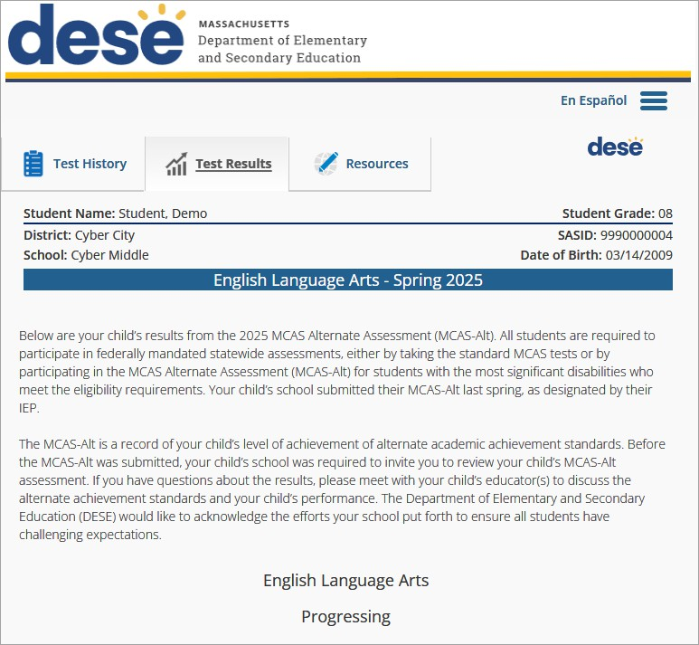
Consultation des résultats du test : MCAS-Alt
Département de l'Enseignement Élémentaire et Secondaire
En Español
L'onglet Résultats des tests affiche le niveau de réussite de votre élève. Parcourez le rapport pour obtenir plus d'informations sur les performances de votre élève.
Historique des tests
Résultats des tests
Ressources
Nom de l’élève : Élève, Démonstration
Niveau de l’élève : 08
District : Cyber City
École : Cyber Middle
SASID : 9990000004
Date de naissance : 03/14/20069
Arts de la Langue Anglaise – Printemps 2025
Vous trouverez ci-dessous les résultats de votre enfant à l'évaluation alternative MCAS 2025 (MCAS-Alt). Tous les élèves sont tenus de participer aux évaluations à l'échelle de l'État, exigées par le gouvernement fédéral, soit en passant les tests MCAS standard, soit en participant à l'évaluation alternative MCAS (MCAS-Alt) pour les élèves présentant les handicaps les plus importants et qui répondent aux critères d'admissibilité. L'école de votre enfant a soumis son dossier MCAS-Alt au printemps dernier, conformément à son Plan d'Enseignement Individualisé (PEI).
Le MCAS-Alt est un document attestant du niveau de réussite de votre enfant par rapport à des normes alternatives de réussite scolaire. Avant la soumission du formulaire MCAS-Alt, l'établissement scolaire de votre enfant était tenu de vous inviter à examiner son évaluation MCAS-Alt. Si vous avez des questions concernant les résultats, veuillez rencontrer le ou les enseignants de votre enfant afin de discuter des normes de réussite alternatives et des performances de votre enfant. Le Department of Elementary and Secondary Education (DESE
- Département de l'Éducation Primaire et Secondaire) tient à saluer les efforts déployés par votre école pour garantir que tous les élèves aient des attentes stimulantes.
Arts de la Langue Anglaise
Progression

Slide 22

Consultation des résultats du test MCAS-Alt : Niveau de Rendement
Département de l'Enseignement
Élémentaire et Secondaire
Vous pouvez ici consulter le niveau de réussite de votre élève, qui vous indique son résultat au test.
Dans cet exemple, le niveau de réussite de l'élève est « En progression ».
Comment votre enfant s'est-il débrouillé à l'évaluation des arts du langage en anglais du Massachusetts Comprehensive Assessment System - Alternate (MCAS-Alt) ?
Niveau de Rendement
Description
En progression
Un élève de ce niveau a démontré une compréhension partielle, inférieure aux attentes de son niveau scolaire, des normes d'apprentissage et des sujets de connaissances fondamentales sélectionnés dans le cadre du programme d'études du Massachusetts pour cette matière. Les élèves de ce niveau acquièrent progressivement de nouvelles connaissances, compétences et concepts. Les élèves ont besoin d'un minimum d'incitations et d'aide, et leurs performances sont globalement exactes.
Émergent
Un élève de ce niveau a démontré une compréhension simple, inférieure aux attentes de son niveau scolaire, d'un nombre limité de normes d'apprentissage et de sujets de connaissances fondamentales contenus dans le cadre du programme d'études du Massachusetts pour cette matière. Les élèves de ce niveau ont besoin d'être fréquemment incités et aidés, et leurs performances sont limitées et irrégulières.
Imprimez les pages du portail familial MCAS directement depuis votre navigateur.
Conscience
Un élève de ce niveau a démontré une très faible compréhension des normes d'apprentissage et des sujets de connaissances fondamentales contenus dans le cadre du programme d'études du Massachusetts pour cette matière. Les élèves de ce niveau ont besoin d'être beaucoup guidés et aidés, et leurs résultats sont généralement imprécis.
Incomplet
Les preuves et les informations fournies étaient insuffisantes pour permettre de déterminer le niveau de réussite dans cette matière.

Slide 23

Consultation des résultats du test MCAS-Alt : Catégorie de rapport
Département de l'Enseignement Élémentaire et Secondaire
Performance par catégorie de reporting
Découvrez les résultats de votre élève dans des catégories de rapports spécifiques ou dans des domaines d'apprentissage au sein d'une matière.
Le score MCAS-Alt a été calculé dans chaque zone indiquée. Les scores relatifs au niveau de complexité, à la démonstration des compétences et des concepts (précision) et à l'indépendance ont été combinés pour donner le niveau de réussite global.
Catégorie de rapport
Niveau de Complexité
Démonstration des compétences et des concepts
Indépendance
Auto-évaluation
Généralisé Performance
Langue
Compréhension des
écrits
Expression écrite

Slide 24
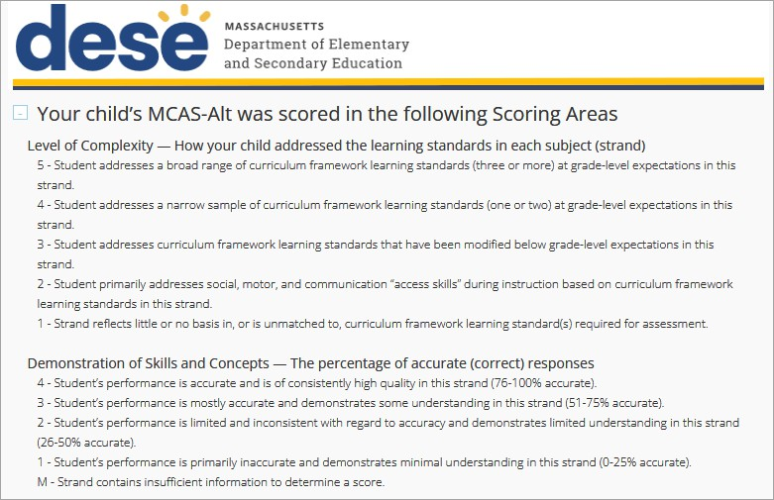
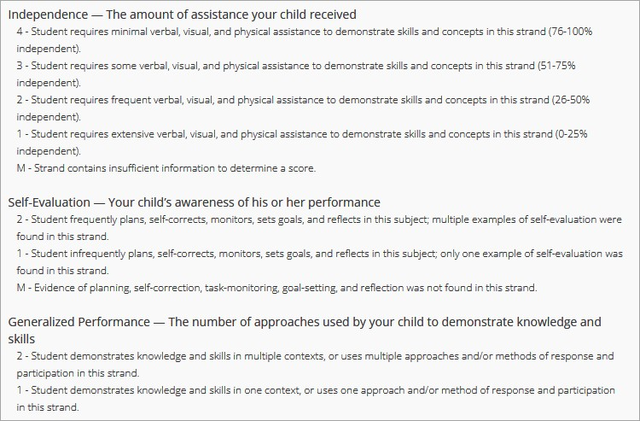
Consultation des résultats du test MCAS-Alt : Domaines de notation
Consultez les informations détaillées sur les domaines de notation de l'évaluation MCAS-Alt.
Département de l'Enseignement
Élémentaire et Secondaire
Le test MCAS-Alt de votre enfant a été évalué dans les domaines de notation suivants :
Niveau de complexité — Comment votre enfant a abordé les normes d'apprentissage dans chaque matière (domaine) 5 - L'élève aborde un large éventail de normes d'apprentissage du cadre du curriculum (trois ou plus) aux attentes du niveau scolaire dans ce volet.
4 - L'élève aborde un échantillon restreint de normes d'apprentissage du cadre du curriculum (une ou deux) aux attentes du niveau scolaire dans ce volet.
3 - L'élève aborde les normes d'apprentissage du cadre du curriculum qui ont été modifiées en deçà des attentes du niveau scolaire dans ce volet.
2 - L'élève aborde principalement les « compétences d'accès » sociales, motrices et de communication pendant l'enseignement basé sur les normes d'apprentissage du cadre du programme dans ce volet.
1 - Ce volet ne repose que sur peu ou pas de normes d’apprentissage du cadre du curriculum requises pour l’évaluation, ou n’y
correspond pas.
Démonstration des compétences et des concepts — Le pourcentage de réponses exactes (correctes)
4 - Les performances de l'élève sont précises et d'une qualité constamment élevée dans ce domaine (76-100% de précision).
3 - Les résultats de l'élève sont globalement précis et témoignent d'une certaine compréhension dans ce domaine (51-75 % de précision).
2 - Les performances de l'élève sont limitées et incohérentes en ce qui concerne l'exactitude et démontrent une compréhension limitée dans ce domaine (26-50 % d'exactitude).
1 - Les résultats de l'élève sont principalement inexacts et démontrent une compréhension minimale dans ce domaine (0-25% de
précision). Le segment M contient des informations insuffisantes pour déterminer un score.
Autonomie — Le montant de l'aide reçue par votre enfant
4 - L'élève a besoin d'une aide verbale, visuelle et physique minimale pour démontrer les compétences et les concepts de ce domaine (76-100% indépendant).
3 - L'élève a besoin d'une aide verbale, visuelle et physique pour démontrer des compétences et des concepts dans ce domaine (51-75% indépendant).
2 - L'élève a besoin d'une aide verbale, visuelle et physique fréquente pour démontrer les compétences et les concepts de ce
domaine (26-50 % indépendant).
1 - L'élève a besoin d'une aide verbale, visuelle et physique importante pour démontrer les compétences et les concepts de ce domaine (0-25% indépendant).
Le segment M contient des informations insuffisantes pour déterminer un score.
Auto-évaluation — La conscience qu'a votre enfant de ses propres performances
2 - L'élève planifie, s'auto-corrige, surveille, fixe des objectifs et réfléchit fréquemment dans ce domaine ; de multiples exemples d'auto-évaluation ont été trouvés dans ce volet.
1 - L'élève planifie, s'auto-corrige, surveille, fixe des objectifs et réfléchit rarement dans cette matière ; un seul exemple d'auto-évaluation a été trouvé dans ce domaine.
M - Aucune preuve de planification, d'autocorrection, de suivi des tâches, de fixation d'objectifs et de réflexion n'a été trouvée dans ce volet.
Performance générale — Le nombre d'approches utilisées par votre enfant pour démontrer ses connaissances et ses compétences
2 - L'élève démontre des connaissances et des compétences dans de multiples contextes, ou utilise de multiples approches et/ou méthodes de réponse et de participation dans ce domaine.
1 - L'élève démontre des connaissances et des compétences dans un contexte donné, ou utilise une approche et/ou une méthode de réponse et de participation dans ce domaine.
24

Slide 25
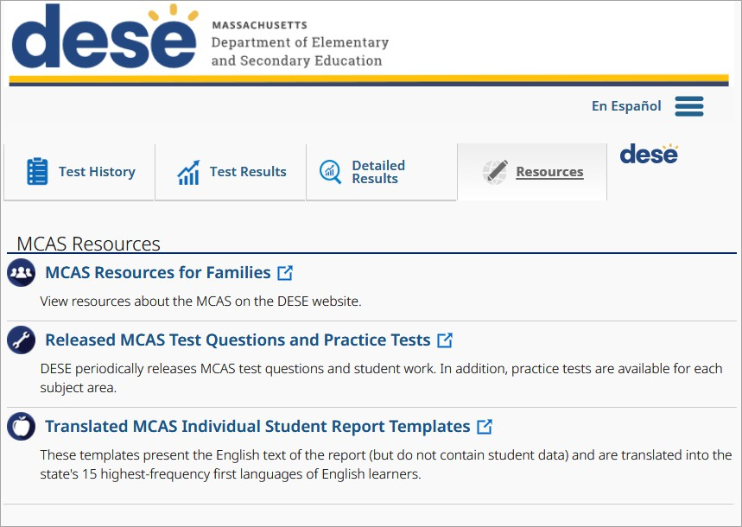
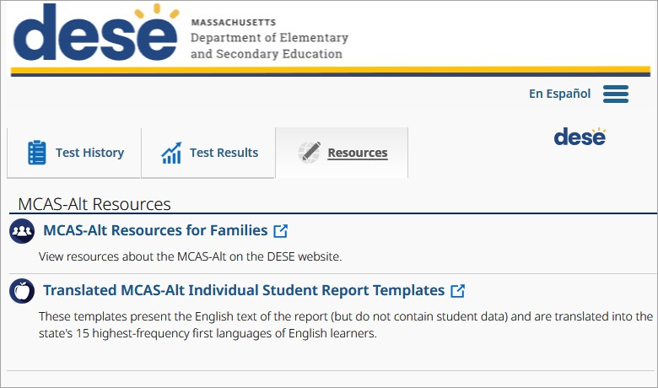
Ressources supplémentaires
Cliquez sur l'onglet Ressources pour trouver des informations utiles sur les tests MCAS, y compris des modèles de rapports d'élèves dans différentes langues.
Ressources MCAS
Département de l'Enseignement Élémentaire et Secondaire
En Español
Ressources MCAS-Alt
Historique des
tests
Résultats des tests
Résultats détaillés
Ressources
Ressources MCAS
Département de l'Enseignement Élémentaire et Secondaire
Ressources MCAS pour les Familles
Consultez les ressources concernant le MCAS sur le site web du DESE.
En Español
Questions et tests pratiques MCAS publiés
Le DESE publie périodiquement des questions d'examen MCAS et des travaux d'élèves. De plus, des tests pratiques sont disponibles pour chaque matière.
Historique des tests
Résultats des tests
Ressources
Modèles de rapports individuels d'élèves MCAS traduits
Ressources MCAS-Alt
Ces modèles présentent le texte anglais du rapport (mais ne contiennent pas les données des élèves) et sont traduits dans les 15 langues maternelles les plus fréquemment parlées par les apprenants d'anglais de l'État.
Ressources MCAS-Alt pour les familles
Consultez les ressources concernant le MCAS-Alt sur le site web du DESE.
Modèles de rapports individuels d'élèves MCAS-Alt traduits
Ces modèles présentent le texte anglais du rapport (mais ne contiennent pas les données des élèves) et sont traduits dans les 15 langues maternelles les plus fréquemment parlées par les apprenants d'anglais de l'État.
25

